Slide 1

第9章查找
Part II

Slide 2
平衡二叉排序树(Balanced Binary Sort Tree)
Motivation: 二叉排序树是一种查找效率比较高的数据组织形式，但其平均查找长度受树的形态影响较大，形态比较均匀时查找效率很好，形态明显偏向某一方向时其效率就大大降低。因此，希望有更好的二叉排序树，其形态总是均衡的，查找时能得到最好的效率
节点数目固定，兄弟子树高度越是接近(平衡)，全树也将倾向于更低
结点的平衡因子(Balance Factor) ：该结点的右子树的深度减去其左子树深度
平衡二叉树(Balanced Binary Tree)或者是空树，或者是满足下列性质的二叉树
左子树和右子树深度之差的绝对值不大于1
左子树和右子树也都是平衡二叉树
平衡二叉树上每个结点的平衡因子只可能是1、0和-1
Notes:
通过BST树的查找和动态操作，我们知道其算法的复杂度都是所生成的BST树深度相关。那么在相同节点数情况下如何生成在具有最小深度的二叉树呢？那么什么样的树高度更低呢？我们会发现左右兄弟子树的高度越是接近，全树的高度倾向越低，也就是左右子树接近平衡，
我们知道由n个节点组成的二叉树，其高度不低于⎣log₂n⎦-恰好为⎣log₂n⎦时，称作为理想平衡。
当然，理想平衡出现的概率很低、维护成本过高，故需适当地放松标准，使得高度在渐进的意义上不超过O(logn)，即可称作为适度平衡。
可以证明AVL树的高度不超过logn
高度为h的AVL树，至少包含S(h)=fib(h+3)-1个 节点，而fib（h）=ɸ^{h}
因为是S(h)=1+S(h-1)+S(h-2) 则S(h)+1=（1+S(h-1)）+（1+S(h-2)） 所以满足T(h)= T(h-1)+T(h-2)即fib
即n=ɸ^{h+3}-1
所以h=logn

Slide 3
例：平衡二叉树
0
-3
平衡二叉树
非平衡树
-2
-1
-1
0
0
0
0
0
Notes:
每个节点的平衡因子可以计算出来

Slide 4
平衡二叉排序树
一棵二叉树既是二叉排序树又是平衡二叉树【Balanced Binary Sort Tree或Height-Balanced Tree)是1962年由Adelson-Velskii和Landis提出的，又称AVL树】
typedef struct BSTNode {
ElemType data;
int bf; //平衡因子
struct BSTNode *lchild , *rchild;
} BSTNode, *BSTree;
二叉树
有序性
平衡性

Slide 5
例：失衡
12
19删除失衡
7
15
12
6
10
13
7
15
9
14
6
10
13
19
9
14
BBST树
8插入失衡
12
7
15
6
10
13
19
9
14
8

Slide 6
结点插入对平衡因子的影响(1)
设新结点v的平衡因子为0，其父结点为p
插入结点v后p的平衡因子值有三种情况：
结点p的平衡因子为0
说明刚才是在pr的较矮的子树上插入了新结点，此时不需做平衡化处理
该子树的高度不变
结点p的平衡因子的绝对值|bf| = 1
说明插入前p的平衡因子是0，插入新结点后，以p为根的子树不需平衡化旋转。
但该子树高度增加，带来其祖先节点的左右高度变化，所以还需从结点p向祖父g回溯，继续考查结点p的双亲(g = Parent(p))的平衡状态
结点p的平衡因子的绝对值|bf| = 2
说明新结点在较高的子树上插入，造成了不平衡，需要复衡。
该子树高度增加，需从结点p向祖父g回溯，继续考查结点p的双亲(g = Parent(p))的平衡状态

Slide 7
结点插入对平衡因子的影响(2)
g
p
T0
v
X
T1
Y
T2
T3
如果在一棵平衡的二叉排序树中插入一个新结点后造成了当前子树的高度变化，那么其父辈及祖先高度都可能发生变化，就可能造成失衡节点，甚至其所有父辈节点都可能失衡。

Slide 8
复衡：等价BST
v
c
n-2
c
v
Z
n-1
X
X
Y
Y
Z
n
n+1
X c Y v z
X c Y v z

Slide 9
插入失衡
g
p
T0
v
X
T1
Y
T2
T3
如果在一棵平衡的二叉排序树中插入一个新结点，造成了不平衡。同时可有多个失衡节点，但最低者g不低于x祖父；
g经调整后复衡，子树高度复原；更高祖父也必平衡，全树平衡

Slide 10
再论插入：单旋-左单旋RotateLeft
g
RR型：左单旋
p
v
g
p
g
v
p
T0
Y
v
T2
T3
X
X
T1
Y
T0
T1
T2
T3

Slide 11
插入：单旋-右单旋RotateRight：LL型
LL 型：右单旋
g
p
v
G
G
P
-1
-2
P
C
0
P
V
G
0
-1
C
E
h
E
h
-1
0
V
V
E
C
0
-1
h
h
h
h-1
h
h
h
h-1
h-1
h
h-1
插入失衡

Slide 12
插入-双旋RotationRightLeft：
g
p
v
右左双旋
zig
zag
g
g
v
v
p
p
g
p
T0
T0
Y
Y
v
T1
T2
T2
T3
X
T1
T0
T1
T2
T3
T3
Y

Slide 13
插入-先左后右双旋转 RotationLeftRight：LR型
G
G
-1
-2
g
C
P
C
P
1
p
0
D
V
h
D
V
h
v
0
-1
F
G
h
F
G
左右双旋
h
h-1
h-1
h
h-1
左单
旋转
G
V
-2
0
右单
旋转
C
p
G
V
-2
G
0
-1
h
D
F
G
C
P
0
h-1
D
F
h
h
h-1
h
h
h

Slide 14
AVL树的插入
AVL树的插入算法是从一棵空树开始，通过输入一系列关键字，逐步建立AVL树
在向一棵本来是平衡的AVL树中插入一个新结点时，需从插入结点沿通向根的路径向上回溯，如果某个结点的平衡因子的绝对值 |bf| > 1，那么需从这个结点出发，使用平衡旋转方法进行平衡化处理

Slide 15
结点插入对平衡因子的影响
设新结点v的平衡因子为0，其父结点为p
插入新结点后，p的平衡因子值有三种情况：
结点p的平衡因子为0
说明刚才是在p的较矮的子树上插入了新结点，此时不需做平衡化处理，返回主程序
子树的高度不变
结点p的平衡因子的绝对值|bf| = 1
说明插入前p的平衡因子是0，插入新结点后，以p为根的子树不需平衡化旋转。但该子树高度增加，还需从结点p向根G回溯，继续考查结点p双亲(pr = Parent(pr))的平衡状态
结点p的平衡因子的绝对值|bf| = 2【这里是对祖父辈节点的影响】
说明新结点在较高的子树上插入，造成了不平衡，需要做平衡化旋转。此时可进一步分2种情况讨论：

Slide 16
若结点p的bf = 2，说明右子树高，结合其右子女q 的bf分别处理：
若q的bf为1，执行左单旋转
若q的bf为-1，执行先右后左双旋转
pr
2
pr=q
插入后
q
左单旋转
0
1
pr
0
p
p
pr
pr=p
2
q
pr
插入后
-1
右左双旋转
q
0
0
p

Slide 17
若结点p的bf = -2，说明左子树高，结合其左子女q 的bf分别处理：
若q的bf为-1，执行右单旋转
若q的bf为1，执行先左后右双旋转
pr
pr
pr=p
-2
-2
右单旋转
pr=q
左右双旋转
p
q
q
-1
0
1
p
0
0
0
p
p
q

Slide 18
AVL树的插入(1)
9.11
#define LH -1 //左高
#define EH 0 //等高
#define RH 1 //右高
Status InsertAVL(BSTree &T, ElemType e, Boolean &taller) {
//若在平衡的二叉排序树T中不存在和e有相同关键字的结点，
//则插入一个数据元素为e的新结点，并返回1，否则返回0。
//若因插入而使二叉排序树失去平衡，则作平衡旋转处理，
//布尔变量taller反映T长高与否
if (!T) { //插入新结点，树"长高"，置taller为TRUE
T = (BSTree) malloc (sizeof(BSTNode));
T->data = e; T->lchild = T->rchild = NULL;
T->bf = EH; taller = TRUE; }
else {
if (EQ(e.key, T->data.key)) { // 树中已存在和e有相同关键字的结点
taller = FALSE; return 0;
} // 则不再插入
Notes:
递归调用

Slide 19
AVL树的插入(2)
if (LT(e.key, T->data.key)) {
// 应继续在*T的左子树中进行搜索
if (InsertAVL(T->lchild, e, taller)==0) return 0; // 递归但未插入
if (taller) //插入到*T的左子树中且左子树"长高“
switch (T->bf) { // 检查*T的平衡度
case LH: //原本左子树比右子树高，需作左平衡处理
LeftBalance(T); taller = FALSE; break;
case EH: //原本左、右子树等高
//现因左子树增高而使树增高
T->bf = LH; taller = TRUE; break;
case RH: //原本右子树比左子树高S
//现左、右子树等高
T->bf = EH; taller = FALSE; break;
} // switch (T->bf)
} // if
Notes:
从这里看这个程序，

Slide 20
AVL树的插入(3)
else { // 应继续在T↑的右子树中进行搜索
if (InsertAVL(T->rchild, e, taller)==0) return 0;
if (taller) //已插入到*T的右子树且右子树长高
switch (T->bf) { //检查*T的平衡度
case LH: //原本左子树比右子树高
//现左、右子树等高
T->bf = EH; taller = FALSE; break;
case EH: //原本左、右子树等高
//现因右子树增高而使树增高
T->bf = RH; taller = TRUE; break;
case RH: //原本右子树比左子树高
//需要作右平衡处理
RightBalance(T); taller = FALSE; break;
} //switch (T->bf)
} //else
} // else
return 1; } //InsertAVL
Notes:
这是递归程序，在递归返回后将处理相应父节点和祖先的平衡因子数，并给出是否增高。如果增高，则父节点更新

Slide 21
void LeftBalance(BSTree &T) {// 左树高于右树2. 算法结束时，指针T指向新根结点
BSTree lc,rd;
lc = T->lchild; // lc指向*T的左子树根结点
switch (lc->bf) { //检查*T的左子树的平衡度，并作相应平衡处理
case LH: //新结点插入在*T的左孩子的左子树上，要作单右旋处理
T->bf = lc->bf = EH; R_Rotate(T); break;
case RH: // 新结点插入在*T的左孩子的右子树上，并要作双旋处理
rd = lc->rchild; // rd指向*T的左孩子的右子树根
switch (rd->bf) { // 修改*T及其左孩子的平衡因子
case LH: T->bf = RH; lc->bf = EH; break;
case EH: T->bf = lc->bf = EH; break;
case RH: T->bf = EH; lc->bf = LH; break;
} //switch (rd->bf)
rd->bf = EH;
L_Rotate(T->lchild); // 对*T的左子树作左旋平衡处理
R_Rotate(T); // 对*T作右旋平衡处理
} // switch (lc->bf)
} // LeftBalance
9.12
Notes:
#对以指针T所指结点为根的二叉树作左平衡旋转处理

Slide 22
AVL树的删除
如果被删结点x最多只有一个子女，可做简单删除
将结点x从树中删去
因为结点x最多有一个子女，可以简单地把x的双亲中原来指向x的指针改指到这个子女结点
如果结点x没有子女，x双亲原来指向x的指针置为NULL
将原来以结点x为根的子树的高度减1
如果被删结点 x 有两个子女
搜索 x 在中序次序下的直接前驱 y (同样可以找直接后继)
把结点 y 的内容传送给结点 x，现在问题转移到删除结点 y，把结点 y 当作被删结点x
因为结点 y 最多有一个子女，可以简单地用
前一情况给出的方法进行删除
？

Slide 23
必须沿结点 x 通向根的路径反向追踪高度的变化对路径上各个父辈及祖辈节点的高度及平衡因子的影响
用一个布尔变量shorter来指明子树高度是否被缩短，该值初始设为True;
对于从x的双亲到根的路径上的各个结点p，在 shorter保持为True时执行下面操作；如果 shorter变成False，算法终止
当前结点 p 的bf为0：如果它的左子树或右子树被缩短，则它的bf改为1或-1，同时 shorter置为False。
结点 p 的 bf 不为0
较高的子树被缩短：则 p 的 bf 改为0，同时shorter置为True。
较矮的子树又被缩短：则在结点 p 发生不平衡。需要进行平衡化旋转来恢复平衡。

Slide 24
令 p 的较高的子树的根为 q，即该子树未被缩短，根据 q 的 bf，有如下 3 种平衡化操作
q.bf = 0
q.bf = p.bf
q.bf = - p.bf
由于 p点 的较矮子树删除了节点，失衡。将根据子节点的平衡因子来决定如何复衡。
p
q
Y

Slide 25
如果 q（较高的子树）的 bf 为0，执行一个单旋转来恢复结点 p 的平衡，置shorter为False。无需检查上层结点的平衡因子。
p
q
1
-1
1
q
p
2
0
左单旋转
1
h-1
h
h
h
h
h-1
h
h+1
h+2

Slide 26
如果 q 的 bf 与 p 的 bf 相同，则执行一个单旋转来恢复平衡，结点 p 和 q 的 bf 均改为0，同时置shorter为True。还要继续检查上层结点的平衡因子。
p
q
1
1
0
2
1
q
左单旋转
p
0
h-1
h
|
h
|
h
h-1
h
h-1
h-1
h+1
h+2

Slide 27
如果 p 与 q 的 bf 相反，则执行一个双旋转来恢复平衡。先围绕 q 转再围绕 p 转。新根结点的 bf 置为0，其他结点的 bf 相应处理，同时置shorter为True。
p
r
1
1
0
q
2
-1
p
0
0
q
右左双旋转
h-1
r
h
|
h
|
高度减1
h-1
h-1
h-1
h-1
h-1
h-1
或
h-2
h-1
或
h-2
h+1

Slide 28
AVL树删除示例
-1
M
1
1
E
P
1
1
-1
-1
C
J
N
R
-1
1
0
0
-1
-1
B
D
H
K
O
Q
T
0
0
-1
0
0
A
G
I
L
S
0
F
树的初始状态

Slide 29
删除结点P
-1
用O取代P
M
1
1
E
P
1
1
-1
-1
C
J
N
R
-1
1
0
0
-1
-1
B
D
H
K
O
Q
T
0
0
-1
0
0
A
G
I
L
S
0
F
寻找结点P的中序直接前驱O, 用O顶替P, 删除O。

Slide 30
删除结点P
-1
M
左单旋转
1
1
E
O
0
1
-1
-1
C
J
N
R
-1
1
0
-1
-1
B
D
H
K
Q
T
0
0
-1
0
0
A
G
I
L
S
0
F
O与R的平衡因子同号, 以R为旋转轴做左单旋转, M的子树高度减 1。

Slide 31
删除结点P
-1
M
向上继续调整
1
0
E
R
0
-1
-1
-1
C
J
O
T
-1
1
0
0
0
-1
B
D
H
K
N
Q
S
0
-1
0
0
A
G
I
L
0
F
M的子树高度减 1，M发生不平衡。M与E的平衡因子反号, 做左右双旋转。

Slide 32
删除结点P
0
J
0
1
E
M
-1
1
0
-1
C
H
K
R
0
-1
0
0
-1
-1
0
B
D
G
I
L
O
T
0
0
0
0
0
A
F
N
Q
S

Slide 33
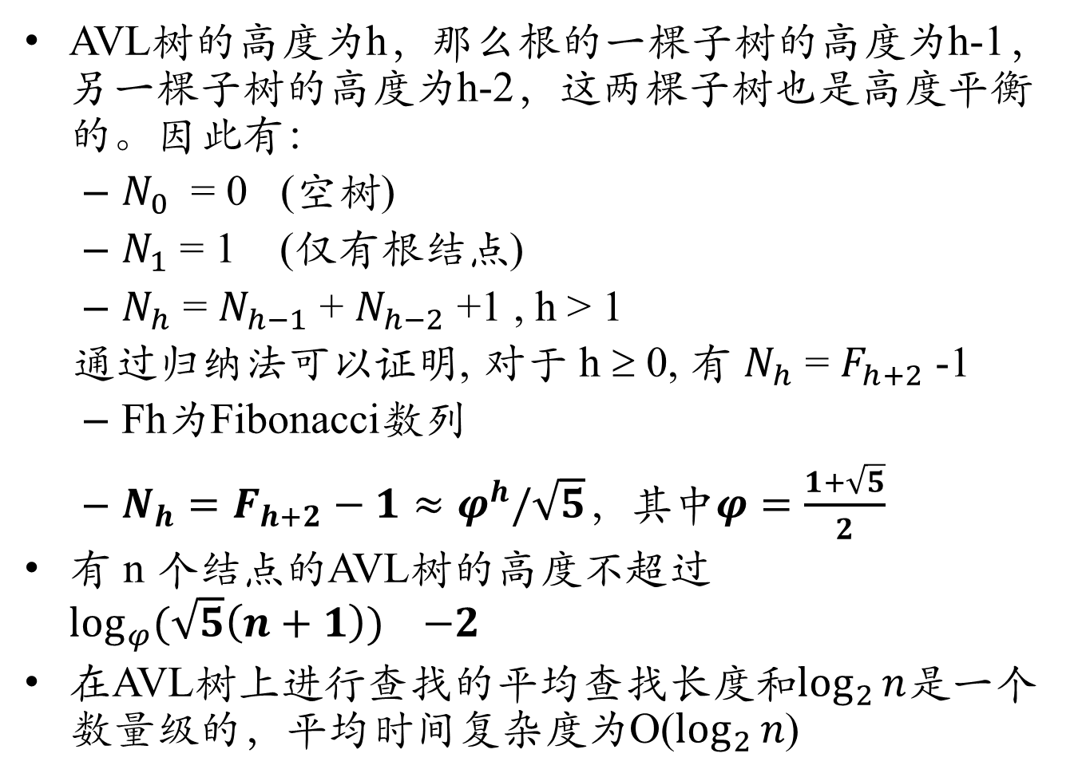
AVL上的查找
AVL树的高度为h，那么根的一棵子树的高度为h-1，另一棵子树的高度为h-2，这两棵子树也是高度平衡的。因此有：
$N_{0}$ = 0 (空树)
$N_{1}$ = 1 (仅有根结点)
$N_{h}$ = $N_{h−1}$ + $N_{h−2}$ +1 , h > 1
通过归纳法可以证明, 对于 h ≥ 0, 有 $N_{h}$ = $F_{h+2}$ -1
Fh为Fibonacci数列
$N_{h}=F_{h+2}−1≈φ^{h}/\sqrt{5}$，其中$φ=\frac{1+\sqrt{5}}{2}$
有 n 个结点的AVL树的高度不超过${\log_{φ}{(\sqrt{5}\left(n+1\right))}}_{}{−2}$
在AVL树上进行查找的平均查找长度和$\log_{2}{n}$是一个数量级的，平均时间复杂度为O($\log_{2}{n}$)

Slide 34
B树
Motivation：平衡二叉排序树便于动态查找，因此用平衡二叉排序树来组织索引表是一种可行的选择。当用于大型数据库时，所有数据及索引都存储在外存，因此，涉及到内、外存之间频繁的数据交换，这种交换速度的快慢成为制约动态查找的瓶颈。若以二叉树的结点作为内、外存之间数据交换单位，则查找给定关键字时对磁盘平均进行㏒₂n次访问是不能容忍的，因此，必须选择一种能尽可能降低磁盘I/O次数的索引组织方式。树结点的大小尽可能地接近页的大小
Solution：R.Bayer和E.Mc Creight在1972年提出了一种平衡的多路查找树，称为B树(其变型体是B+树)

Slide 35
概念
又称为（⎡m/2⎤，m）树
一棵m阶B树，或者是空树，或者是满足以下性质的m叉树：
每个结点至多有m棵子树
根结点或者是叶子结点，或者至少有两棵子树
除根结点外，所有非终端结点至少有⎡m/2⎤棵子树
所有非终端结点应包含如下信息
(n，A0，K1，A1，K2，A2，… ，Kn，An)
其中Ki(1≤i≤n)是关键字，且Ki<Ki+1 (1≤i≤n-1)；Ai(i=0，1，… ，n)为指向孩子结点的指针，且Ai-1所指向的子树中所有结点的关键字都小于Ki ，Ai所指向的子树中所有结点的关键字都大于Ki ；n是结点中关键字的个数，且 ⎡m/2⎤ -1≤n≤m-1，n+1为子树的棵数
所有叶子结点都在树的同一层上，且不带信息（可以看作是外部节点或者查找失败的节点，实际上这些节点不存在，指向这些节点的指针为空）。

Slide 36
B树的特点(1)
在 m 阶的B-树上，每个非终端结点可能含有：
不超过m -1个关键字 K_{i}（1≤ i≤n）
不超过m 个且不少于⎡m/2⎤指向子树的指针 A_{i}（0≤i≤n）
多叉树的特性
非叶结点中的多个关键字均自小至大有序排列，即：K₁< K₂ < … < K_{n}
且 A_{i-1} 所指子树上所有关键字均小于K_{i}
A_{i} 所指子树上所有关键字均大于K_{i}
排序树的特性

Slide 37
B树的特点(2)
树中所有叶子结点均不带信息，且在树中的同一层次上
根结点或为叶子结点，或至少含有两棵子树
其余所有非叶结点均至少含有⎡m/2⎤棵子树，至多含有 m 棵子树
平衡树的特性
紧凑表示方法

Slide 38
B树示例
a
1 24
b
c
1 15
3 33 48 53
d
e
2 ∧ 10 ∧ 12 ∧
1 ∧ 20 ∧
g
h
f
2 ∧ 28 ∧ 31 ∧
1 ∧ 37 ∧
1 ∧ 50 ∧
i
1 ∧ 56 ∧
一棵包含13个关键字的4阶B树
10 | 12 | 15 | 20 | 24 | 28 | 31 | 33 | 37 | 48 | 50 | 53 | 56
若当前树有n个关键字，则，叶子结点为n+1

Slide 39
m阶B树定义
#define m 3
typedef struct BTNode {
int keynum; //结点中关键字个数，即结点大小
struct BTNode *parent; //指向双亲结点的指针
KeyType key[m+1]; //关键字，0号单元不用
struct BTNode *ptr[m+1]; //子树指针向量
Record *recptr[m+1]; //记录指针向量
//0号单元不用
} BTNode, *BTree; //B树结点和B树的类型

Slide 40
B树的查找：类似二叉排序树
① 从树的根结点T开始，在T所指向的结点的关键字向量key[1..keynum]中查找给定值K(用s顺序查找或折半查找) ：
若key[i]=K(1≤i≤keynum)，则查找成功，返回结点及关键字位置；；
若key[i]<K<key[i+1](i=1, 2, …keynum-1)：T=T->ptr[i] 转①，直到T是叶子结点且未找到相等的关键字，则查找失败
若K<key[1]：T=T->ptr[0]
若K>key[keynum]：T=T->ptr[keynum]

Slide 41
B树的查找算法实现
typedef struct {
BTNode *pt; //指向找到的结点
int i; //在结点中的关键字序号
int tag; //1：查找成功，0：查找失败
} Result;
int Search(BTree p, KeyType K)
{
for(int i=0; i < p->keynum && p->key[i+1] <= K; i++);
return i; // p->key[i] <= K < p->key[i+1]
}

Slide 42
在m阶B树T上查找关键字K，返回结果(pt,i,tag)
9.13
Result SearchBTree(BTree T, KeyType K) {
BTree p, q; int found, i, j=0; Result R;
//初始化，p指向待查结点，q指向p的双亲
p = T; q = NULL; found = FALSE; i = 0;
while (p && !found) {
i = Search(p, K); // 在p->key[1..keynum]中查找i，
// 使得p->key[i]<=K<p->key[i+1]
if (i>0 && p->key[i]==K)
found = TRUE; // 找到待查关键字
else { q = p; p = p->ptr[i]; } }
if (found) { //查找成功：pt所指结点中第i个关键字等于K
R.pt = p; R.i = i; R.tag = 1; }
else { //关键字k应插入在pt所指结点中的第i和第i+1个关键字之间
R.pt = q; R.i = i; R.tag = 0; }
return R; // 返回结果信息: K的位置(或插入位置)
} // SearchBTree

Slide 43
B树的查找
在B树上查找结点：
进行I/O
在结点中查找关键字：将结点信息读入内存后再查找
因此，磁盘上的查找次数(即：待查找的记录关键字在B树上的层次数)是决定B树查找效率的首要因素
只载入必需的节点，尽可能减少I/O操作

Slide 44
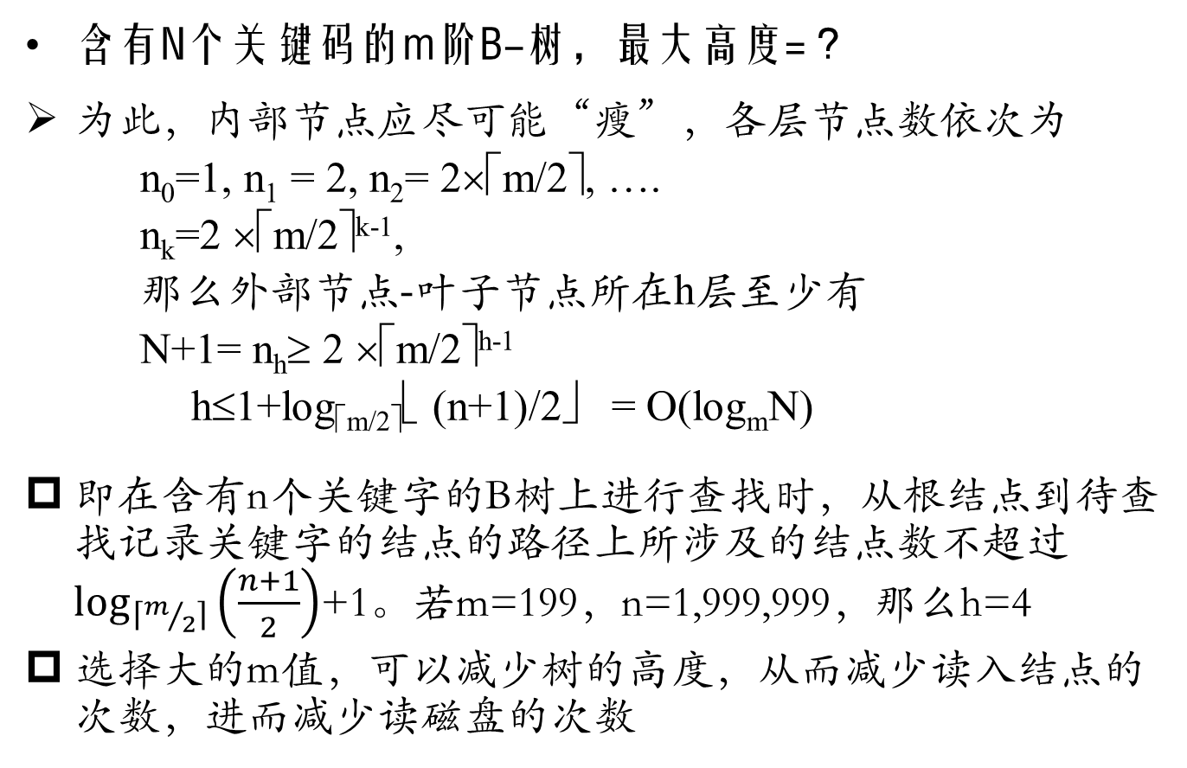
最大树高
含有N个关键码的m阶B-树，最大高度= ？
为此，内部节点应尽可能“瘦”，各层节点数依次为
n₀=1, n₁ = 2, n₂= 2×⎡m/2⎤, ….
n_{k}=2 ×⎡m/2⎤^{k-1},
那么外部节点-叶子节点所在h层至少有
N+1= n_{h}≥ 2 ×⎡m/2⎤^{h-1}
h≤1+log_{⎡m/2⎤}⎣ (n+1)/2⎦ = O(log_{m}N)
即在含有n个关键字的B树上进行查找时，从根结点到待查找记录关键字的结点的路径上所涉及的结点数不超过$\log_{\left\lceil m/2\right\rceil }\left(\frac{n+1}{2}\right)$+1。若m=199，n=1,999,999，那么h=4
选择大的m值，可以减少树的高度，从而减少读入结点的次数，进而减少读磁盘的次数

Slide 45
最小树高
含有N个关键码的m阶B-树，最小高度= ？
为此，内部节点应尽可能“畔”，各层节点数依次为
n₀=1, n₁ = m, n₂= m², ….
N_{k-1}=m^{k-1},
那么外部节点-叶子节点所在层至多有
N+1= n_{h}≤m^{h}
h≥log_{m}(n+1) = O(log_{m}N)
在关键码数目固定情况下，B-树的高度上下浮动是有限的。

Slide 46
B树的插入
在B树的中查找关键字K，若找到，表明关键字已存在，返回；否则，K的查找操作失败于某个叶子结点，那么将K插入到该叶子结点中，若：
叶子结点的关键字数<m-1：直接插入；
叶子结点的关键字数=m-1：将结点分裂
设待分裂结点为： (m，A₀，K₁，A₁，K₂，A₂，… ，K_{m}，A_{m})
从其中间位置分为两个结点：
(⎡m/2⎤-1，A₀，K₁，A₁，… ，K_{⎡m/2⎤-1} ，A_{⎡m/2⎤-1} )
(m-⎡m/2⎤，A_{⎡m/2⎤}，K_{⎡m/2⎤+1}，A_{⎡m/2⎤+1}，… ，K_{m}，A_{m} )
将中间关键字K_{⎡m/2⎤}插入到p的父结点中，以分裂后的两个结点作为中间关键字K_{⎡m/2⎤}的两个子结点，检测父节点是否满足m阶B树的要求

Slide 47
f
f
f
分裂
f m
b
h m
b d
h m
b d
h m p
b d
h
p
(a) 一棵2-3树
(b) 插入d后
(c) 插入p后并进行分裂
f m
f m
分裂
f h m
b d
h l
p
b d
g h l
p
b d
g
l
p
(d) 插入l后
(e) 插入g后并进行分裂
h
f h m
分裂
f
m
b d
g
l
p
b d
g
l
p
(f) 继续进行分裂
在3阶B树中进行插入的过程

Slide 48
B树的节点删除
在B树上删除一个关键字K ，首先找到关键字所在的结点N，然后在N中进行关键字K的删除操作
若N不是叶子结点，设K是N中的第i个关键字，则将K的后或者前驱继K’放在(K)的位置，然后删除K’，而K’一定在叶子结点上。
N是叶子节点：
若结点N中的关键字个数>⎡m/2⎤-1：在结点中直接删除关键字K，如(b)所示
若结点N中的关键字个数=⎡m/2⎤-1：
若结点N的左(右)兄弟结点中的关键字个数>⎡m/2⎤-1，则将结点N的左(或右)兄弟结点中的最大(或最小)关键字上移到其父结点中，而父结点中大于(或小于)且紧靠上移关键字的关键字下移到结点N
若结点N和其兄弟结点中的关键字数=⎡m/2⎤-1：删除结点N中的关键字，再将结点N中的关键字、指针与其兄弟结点以及分割二者的父结点中的某个关键字Ki，合并为一个结点，若因此使父结点中的关键字个数<⎡m/2⎤-1 ，则依此类推

Slide 49
删除带来的节点下溢
必定恰好包含⎡m/2⎤ -2个关键码+ ⎡m/2⎤ -1个分支。
其L或者R兄弟≥≥⎡m/2⎤个
y
≥≥⎡m/2⎤ x
⎡m/2⎤ -2
x
≥≥⎡m/2⎤ -1
y ⎡m/2⎤ -2

Slide 50
删除带来的节点下溢
必定恰好包含⎡m/2⎤ -2个关键码+ ⎡m/2⎤ -1个分支。
其L和R兄弟或者不存在，或者所含的关键码都不足 ⎡m/2⎤个
y
⎡m/2⎤ -1
⎡m/2⎤ -2
≥≥⎡m/2⎤ -1
y
y ⎡m/2⎤ -2

Slide 51
h
h
删除q
删除h
f
p
f
m
b d
e g
l m
q
b d
e g
l
p
(a)
g
g
g m
删除e
删除d
f
m
f
m
b f
l
p
b d
e
l
p
b
e
l
p
(d)
(b)
(c)
在[2, 3]树中进行删除的过程

Slide 52
B+树
在实际的文件系统中，基本上不使用B树，而是使用B树的一种变体，称为m阶B+树
一棵m阶B+树与m阶B树的主要差异是：
若一个结点有n棵子树，则必含有n个关键字
所有叶子结点中包含了全部记录的关键字信息以及这些关键字记录的指针，而且叶子结点按关键字的大小从小到大顺序链接
在B+树中，所有的非叶子结点可以看成是索引，结点中只含有其子树（根结点）中的最大(或最小)关键字

Slide 53
B+树实例
root
sqt
35 96
17 35
58 76 96
5 12 17
19 23 35
41 49 58
63 76
79 84 96
一棵3阶B⁺树

Slide 54
B+树的查找
与B树相比，对B+树不仅可以从根结点开始按关键字随机查找，而且可以从最小关键字起，按叶子结点的链接顺序进行顺序查找
在B+树上进行随机查找的过程基本上和B树类似
在B+树上进行随机查找时，若非叶子结点的关键字等于给定的K值，并不终止，而是继续向下直到叶子结点(只有叶子结点才存储记录) ， 即无论查找成功与否，都走了一条从根结点到叶子结点的路径

Slide 55
B+树的插入、删除
在B+树上插入、删除的过程基本上和B树类似
B+树的插入仅仅在叶子结点上进行
当叶子结点中的关键字个数大于m时，分裂为两个结点，两个结点中所含有的关键字个数分别是⎣(m+1)/2⎦和⎡ (m+1)/2⎤ ，且将这两个结点中的最大关键字提升到父结点中，用来替代原结点在父结点中所对应的关键字。提升后父结点又可能会分裂，依次类推
B+树的删除仅仅在叶子结点上进行
当因删除而使得结点中的关键字的个数小于⎡m/2⎤时，要与兄弟结点进行合并

Slide 56
键树/数字查找树
Motivation/应用需求：
串的快速检索：给出N个单词组成的熟词表，以及一篇英文文章，列出所有不在熟词表中的生词
串排序：给定N个互不相同的仅由一个单词构成的英文名，按字典序从小到大输出
串的前缀匹配：给定N个串，求任两个串的最长公共前缀
提供一个英文词库，实现一个带联想的英文输入法，即，如果有：console，cure，cut，cycle，cyber，那么，输入c，应该输出提示1o,2u,3y
词频统计：统计词频最高的100个词

Slide 57
键树实例-结构示意
H
A
E
I
D
S
V
$
R
G
S
$
$
E
$
E
H
$
$
$
$
表示关键字集合
{HAD, HAS, HAVE, HE, HER, HERE, HIGH, HIS }

Slide 58
键树/数字查找树：概念
Keyword Tree/Digital Search Tree是关键字的一种组织方式，其具有下列特征：
(结点)树的结点包含组成关键字的符号
关键字中的各个符号分布在从根结点到叶的路径上，叶结点内的符号为“结束”的标志符。
键树的深度和关键字集合的大小无关，取决于关键字中字符或数位的个数
(多叉)度大于2的树
每个结点的最大度与关键字的“基”有关
(排序)键树被约定为是一棵有序树，即同一层中兄弟结点之间依所含符号自左至右有序，并约定结束符‘$’小于任何其它符号

Slide 59
键树的存储结构：双链树
基于二叉链表实现：孩子兄弟链表
结点结构:
分支结点
叶子结点
first symbol next
infoptr symbol next
指向孩子结点
的指针
指向兄弟结点
的指针
指向记录
的指针
typedef enum { LEAF, BRANCH }NodeKind;
//两种结点：{叶子 和 分支}

Slide 60
键树的存储结构：双链树
typedef struct DLTNode {
char symbol;
struct DLTNode *next; //指向兄弟结点的指针
NodeKind kind;
union {
Record *infoptr; //叶子结点内的记录指针
struct DLTNode *first; //分支结点内的孩子链指针
}
} DLTNode, *DLTree; // 双链树的类型

Slide 61
键树实例-双链树表示
T
∧
∧
分支结点
H
A
叶子结点
D
E
∧
∧
$
…
$
I
∧
HAD
HE
R
G
$
∧
∧
H
S
∧
∧
∧
含关键字
的记录
HER
E
$
$
∧
$
HIGH
HIS
HERE

Slide 62
在双链树中查找记录
假设：
T 为指向双链树根结点的指针，K.ch为待查关键字(k.ch[0]..k.ch[num-2]，k.ch[num-1]为$
查找过程：
从树根出发，沿first指针到结点p，进行下列比较
K.ch[i] =? p->symbol
其中，0 ≤ i ≤ K.num-1
若相等，沿first指针比较下一个字符
若不等，沿next指针顺序查找

Slide 63
在非空双链树T中查找关键字等于K的记录
9.15
typedef struct {
char ch[MAXKEYLEN]; //关键字
int num; //关键字长度
} KeysType; //关键字类型
RECORD *SearchDLTree(DLTree T, KeysType K) {
DLTree p; int i;
p = T->first; i=0; // 初始化
while (p && i<K.num) {
while (p && p->symbol != K.ch[i]) //查找关键字的第i位
p = p->next;
if (p && i<K.num-1) p = p->first; //准备查找下一位
++i;
} // 查找结束
if (!p) return NULL; // 查找不成功
else return p->infoptr; // 查找成功
} //Search DLTree

Slide 64
键树的存储结构：Trie树/单词查找树/字典树
基于多重链表实现：
结点结构:
分支结点
叶子结点
0 1 2 3 4 5 … … 24 25 26
关键字
指向下层结点的指针
每个域对应一个“字母”
指向记录
的指针
Notes:
Re-trie-val
就是这样也有不同的表示

Slide 65
键树的存储结构：Trie树
typedef struct TrieNode {
NodeKind kind; //结点类型
union {
struct { KeyType K; Record *infoptr } lf;
//叶子结点(关键字和指向记录的指针)
struct { TrieNode *ptr[27]; int num } bh;
//分支结点(27个指向下一层结点的指针)
}
} TrieNode, *TrieTree; // 键树类型

Slide 66
键树实例-Trie树表示
T
8(H)
分支结点
0 1(A) 3 4 5(E) 9(I) … … 26
∧
∧
∧
∧
∧
∧
∧
∧
∧
4(D) 19(S) 22(V) 0 18(R) 7(G) 19
HAD
HAS
HAV
HE
0 5(E)
HIGH
HIS
指向记录
的指针
HER
HERE
叶子结点

Slide 67
在 Trie 树中查找记录
假设:
T 为指向 Trie 树根结点的指针，K.ch为待查关键字（k.ch[0]..k.ch[num-2]，k.ch[num-1]为$）
查找过程：
从树根出发，搜索和对应字母相应的指针p:
若p 不空，且 p 所指为分支结点，则
p= p->bh.Ptr[ord(K.Ch[i])] (其中，ord给出字符在字母表中的序号，0 ≤ i ≤ K.num-1 )
沿p指针比较下一个字符，直到叶子结点
若未找到p，则查找不成功

Slide 68
在键树T中查找关键字等于K的记录
9.16
//ord求字符在字母表中序号
int ord(char c) { return c-‘@’; } //求字符在字母表中的序号
RECORD *SearchTrie(TrieTree T, KeysType K) {
TrieTree p; int i;
//对K的每个字符逐个查找，*p为分支结点
for (p=T, i=0; p && p->kind==BRANCH &&
i<K.num; p=p->bh.ptr[ord(K.ch[i])], i++) ;
if (p && p->kind==LEAF && strcmp(p->lf.K.ch, K.ch)==0)
return p->lf.infoptr; // 查找成功
else return NULL; // 查找不成功
} //SearchTrie

